Slide 1




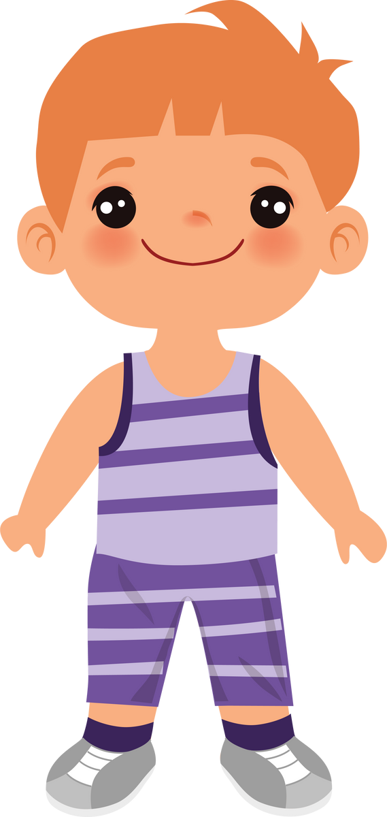


وحدة كل شي عني
(الأسبوع الأول)

Slide 2
آية الوحدة
(ولقد خلقنا الإنسان من صلصال من حمإٍ مسنون)

Slide 3
حديث الوحدة
قال الرسول صلى الله علية وسلم : (مثل المؤمنين في توادهم، وتراحمهم، وتعاطفهم مثل الجسد إذا اشتكى منه عضو تداعى له ساير الجسد بالسهر و الحمى)

Slide 4
دعاء الوحدة
الاستيقاظ من النوم: الحمد الله الذي أحيانا بعد ما أماتنا وإليه النشور)

Slide 5

سورة الوحدة

Slide 6
السؤال الأسبوعي
كيف يعمل جسمي؟

Slide 7
السؤال اليومي
ما حواسي الخمس؟

Slide 8
الحواس الخمس
كيف نكتشف نوع الفاكهة بأنفسنا دون أن نراها؟
عرض طبقاً مغطى به أنواع من الفاكهة على الأطفال وتخبرهم المعلمة بأننا سنقوم بمعرفتها بدون مشاهدتها.
تقسم الأطفال الى مجموعات، ثم تختار من كل مجموعة طفلاً واحد منها، يغمض عينه ويمسك الفاكهة دون معرفة ما هي.
يستخدم الطفل حواسه وبتوجيه باقي الأطفال للتعرف على الفاكهة .
(الطعم, قوام الملمس، قوام المضغ، الرائحة)

Slide 9


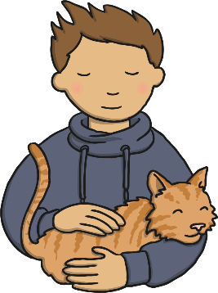


الحواس الخمس
ما هي الحواس الخمس؟
هناك خمسة حواس رئيسية يستخدمها جسمك كل يوم.
التذوق
الشم
اللمس
النظر
السمع
انقر على أي حاسة لمعرفة المزيد.

Slide 10



الحواس الخمس
نحن نستخدم عيوننا لرؤية الأشياء، يمكننا أن نرى الأشياء القريبة منا والبعيدة عنا، بعض الناس يرتدون نظارات لمساعدتهم على الرؤية بشكل أكثر وضوحاً.
النظر
ما هي الأشياء التي رأيتها اليوم؟
هل يمكنك رؤية أصدقاءك وهم يبتسمون لك؟
العودة للقائمة الرئيسة

Slide 11
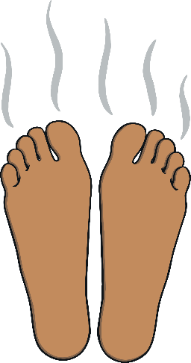

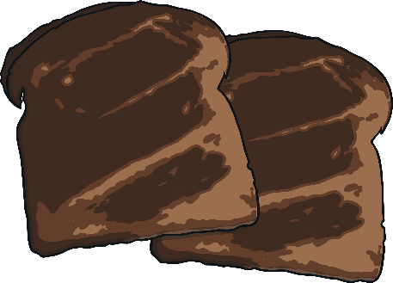
الحواس الخمس
نستخدم أنوفنا لشم الأشياء، يمكن للأنوف اكتشاف الأشياء التي تفوح منها رائحة لطيفة مثل الزهور والكعك والعطور. ومع ذلك يمكن أيضاً اكتشاف الروائح الكريهة مثل القمامة و الاكل الفاسد.
الشم
ما هي الروائح التي نحبها؟
ما هي الروائح التي لا نحبها؟
العودة للقائمة الرئيسة

Slide 12
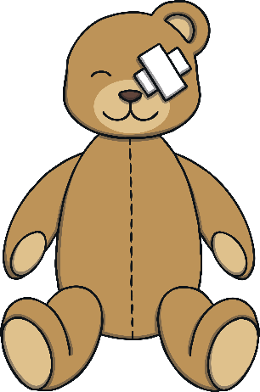



الحواس الخمس
نستخدم أيدينا بشكل رئيسي للمس والإحساس بالأشياء ولكن يمكن للبشرة في جميع أنحاء جسمك أن تشعر بالأشياء أيضاً.
يمكننا أن نعرف ما إذا كانت الأشياء ساخنة أو باردة، خشنة أو ناعمة، مدغدغة أو شائكة.
اللمس
ما هو ملمس دمية الدب؟
ما هو ملمس الصدفة؟
العودة للقائمة الرئيسة

Slide 13



الحواس الخمس
نستخدم أفواهنا وألسنتنا لتذوق الطعام والشراب. يمكننا معرفة ما إذا كانت الأطعمة مذاقها مر أو مالحة أو حلوة أو حامضة. لدى الجميع أطعمة يحبونها و أطعمة لا يحبونها.
التذوق
ما هي الأطعمة التي تحب مذاقها؟
ما هي المذاقات التي لا تعجبك؟
العودة للقائمة الرئيسة

Slide 14
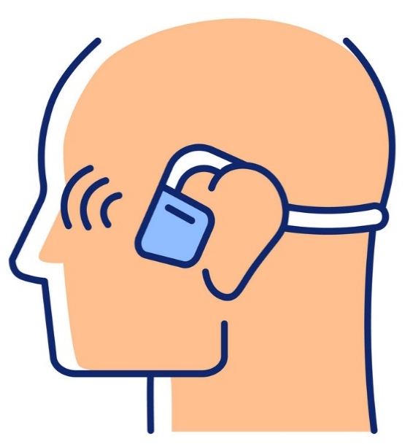
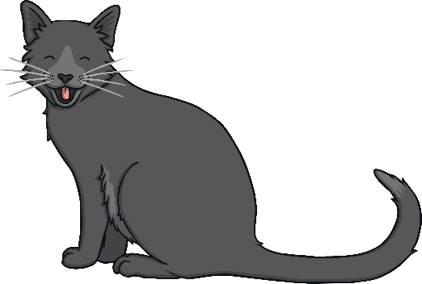
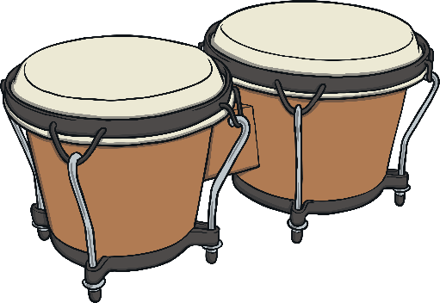
الحواس الخمس
نستخدم أذاننا لسماع الأصوات. بعض الأصوات عالية وبعضها هادئ. على سبيل المثال أجهزة إنذار الحريق عالية، بينما شخص يهمس هو صوت هادئ. حتى عندما تكون نائماً, ستنشغل أذنيك لسماع ما يدور حولك. يستخدم بعض الناس أدوات السمع لمساعدتهم على سماع الأصوات بشكل أكثر وضوحاً.
السمع
ما هي الأصوات التي سمعتها اليوم؟
هل كانت صاخبة أم هادئة؟
العودة للقائمة الرئيسة

Slide 15

ملف مجاني الرجاء ذكر المصدر عند النقل
لا تنسوني من دعائكم لى ولوالدي
لمزيد من العروض اضغط رابط القناة
أ/ بيان الدبوكي
https://t.me/Bay123an

